Slide 2
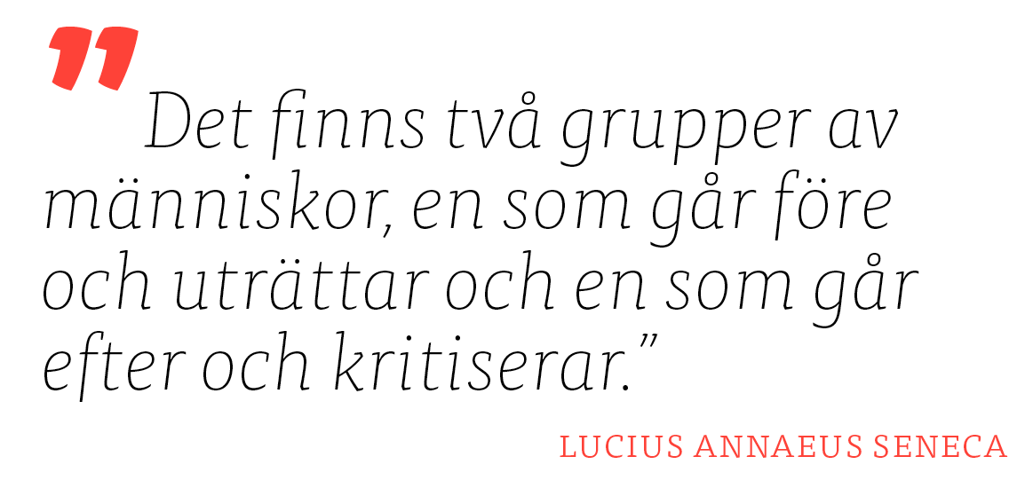
FIRO-modellen
Tillhörighetsfasen
Rollsökningsfasen
Samhörighetsfasen

